Slide 1

Portfólio
Engenharia de Software 2023
DataScience
Chustering Unsupervised Machine Learning aplicado no tratamento de pacientes do Espectro Autista
Israel J. M. Carvalho

Slide 2
MOTIVAÇÃO DA ESCOLHA
Cenário Atual vs Oportunidade
Método tradicionalmente praticado para analisar Pacientes
Dificuldades em analisar dados
Dificuldades em agrupar pacientes
Ponderação arbitrária na hora de comparar um paciente com outro (sob a ótica do paciente completo)
Grande oportunidade
Poder agrupar pacientes com características afim
Poder analisar um comportamentos de um grupo
Possibilidade de Identificação de padrões de comportamento sem ponderação arbitrária

Slide 3
Variáveis Quantitativas
Idade em Anos (Atribuição aleatória)
Peso em Kilograma (Atribuido massa corpórea conforme idade adicionando um fator multiplicativo randômico variando 25% para mais ou para menos sobre o peso ideal da idade)
Glicemia em mgdl (Atribuição aleatória)
Prolactina em ngml (Atribuição aleatória)
HDLb em mgdl (Atribuição aleatória)
LDLr em mgdl (Atribuição aleatória)
Triglicérides em mgdl (Atribuição aleatória)
Dosagem diária de Risperidona consumida mg (Atribuição aleatória)
Dosagem diária de Valproato consumida mg (Atribuição aleatória)
Amostra
Variáveis Qualitativas
Nome Paciente (Gerados aleatoriamente)
Sexo Biológico (Atribuídos conforme nome)
Classificação do Diagnóstico (Atribuição aleatória)
500 Observações

Slide 4
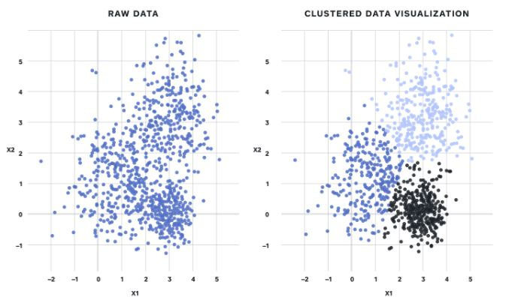
Escolha da Técnica
Clustering
Imput Quanti, Output Quali
Redução dimensionalidade amostral
Diminuir a variabilidade total
Agrupar observações semelhantes (menos variabilidade possível intra-grupos)
Obter grupos os mais distintos possíveis (maior variabilidade possível entre inter-grupos)

Slide 5
Métodos de Cálculo das Distâncias
Euclidian Distance
Manhattan Distance
Canberra Distance
Minkowski Distance
Maximum Distance
Binary Distance
Clustering
Esquemas de Aglomeração
Hierárquico
Dendograma
Não Hierárquico
K-Means
Métodos de Encadeamento
Complete Linkage
Single Linkage
Average Linkage
Ward.D
Padronização das Variáveis
Procedimento Z-Scores

Slide 6
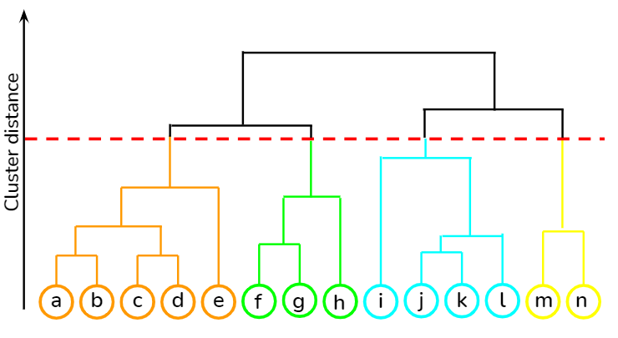
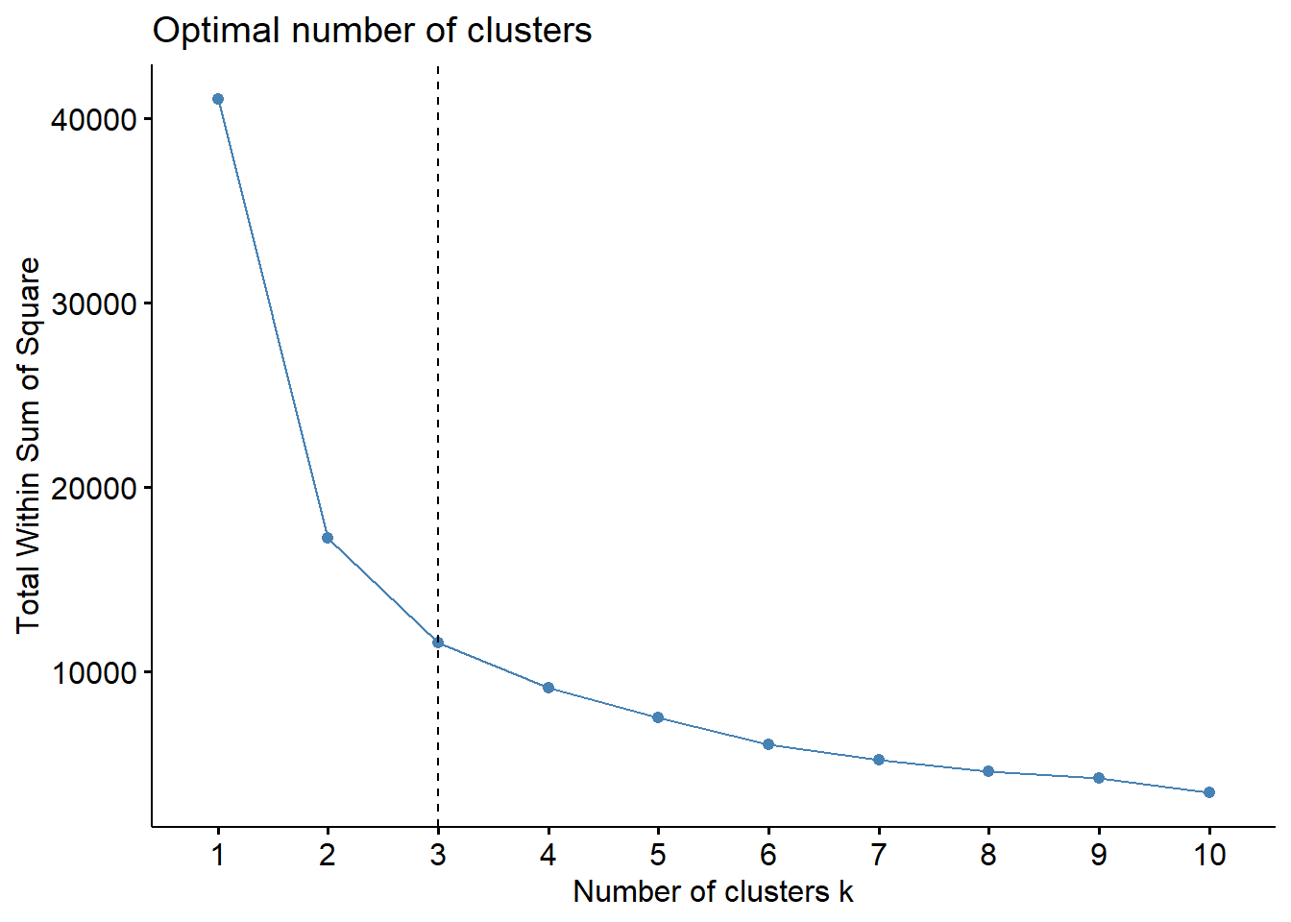
Clustering
Dendrogram
Alguns métodos para escolha de número ideal de Clusters
Dendograma
Coeficiente R2
Método “Elbow”
Método "Silhouette".
K-means (Premissas da área de negócios)
Elbow

Slide 7










Tecnologias Utilizadas
- library tidyverse
- library (cluster)
- library dendextend
- library factoextra
- library fpc
- library gridExtra
- library readxl
- library reshape
- library dplyr

Slide 8
Estrutura
Readme
Testes Unitários (Jest)
Cobertura (Sonar)
Deployado em produção (AWS)
Pipeline de CI/CD (Github CI/CD)
Monitoramento (NewRelic)

Slide 9
Conta pessoal AWS
Não consegui instalar R na conta Aluno pois precisa usuário root e na conta pessoal já logo como root
Serviço EC2 – Amazon Elastic Computing Cloud
Intancia EC2 com Linux (Ubuntu)
Intalado NodeJS, R, PM2 (para rodar NodeJS) e NewRelic (Monitoramento)
Adicionado nova regra de entrada de rede na porta 3000 com TCP personalizado pois o Next roda na porta 3000 por padrão

Slide 10
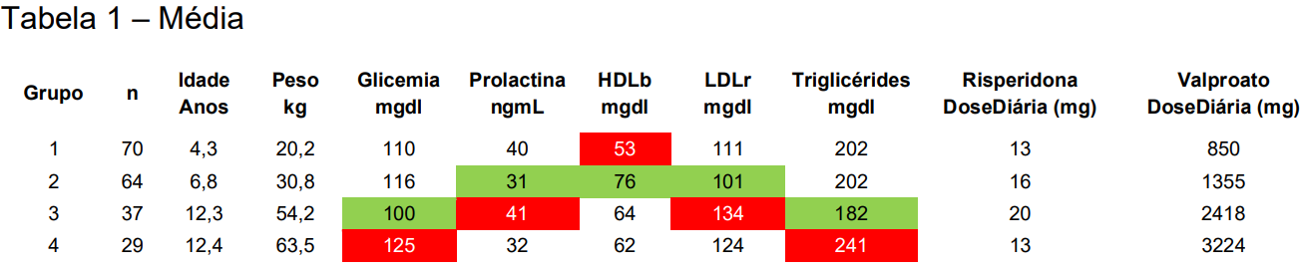
Algumas Análises
1) Peso Médio vs Idade Média dos grupos 3 e 4
Diferença de 9,3kg entre a médias dos pesos mas só 0,1 ano sobre as médias de idade

Slide 11
Algumas Análises
2) LDLr dos pacientes dos grupos 3 e 4
Pacientes do grupo 4, com considerável sobrepeso, apresentaram índices de LDLr melhor do que pacientes do grupo 3 (peso normal)

Slide 12
Algumas Análises
3) HDLb dos pacientes dos grupos 3 e 4
Pacientes do grupo 4, com considerável sobrepeso, apresentaram menores índices de HDLb do que pacientes do grupo 3 (peso normal)

Slide 13
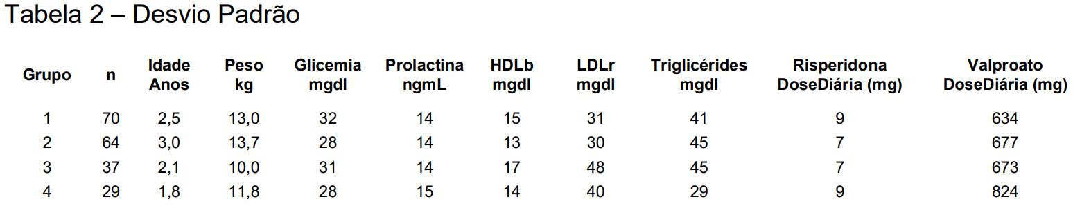
Algumas Análises
1) Desvio Padrão Valproato Grupo 1
- Maior desvio padrão quando comparado com a média (Média = 850mg/dia e Desvio Padrão 634mg/dia) demonstrando grande heterogeneidade no consumo deste medicamento entre os 70 pacientes deste grupo. 5 pacientes com 0mg de consumo de Valproato por dia

Slide 14
Desafios e Aprendizados
Algorítimo Clustering
Distribuição Web

Slide 15
Considerações Finais
Grande potencial a ser explorado (DataScience / Machine Learning)
Vasta área ainda inexplorada
DataScience muito valorizada no mercado de trabalho
Possibilidade de mudar a história através da análise de dados

